Slide 1
Graikų kalba seniausiuoju paliudytu egzistavimo periodu
Mikėnai, Kreta, linijinis A, linijinis B šriftai

Slide 2
Planas
Rašto paminklai Kretoje, linijinis A raštas
Mikėnų epocha, teritorija, kultūros centrai
Linijinis B raštas, jo iššifravimas
Mikėnų laikotarpio graikų kalbos ypatybės

Slide 3
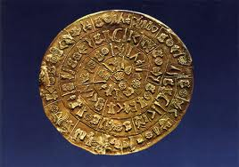
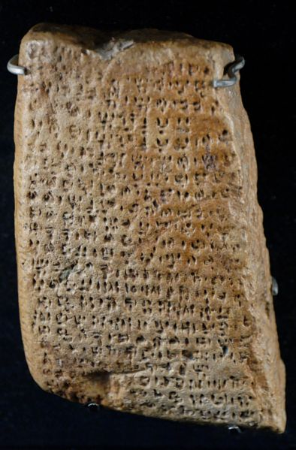
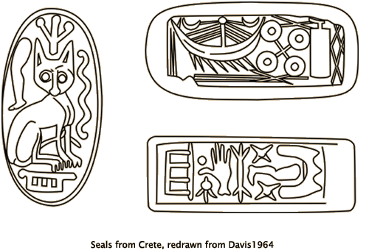
1
2
Faisto diskas (Kreta, Faistas, rastas 1908, apie 1200 m. pr. Kr.)
Molio plokštelė su linijinio A rašto įrašu
Kretos hieroglifai.

Slide 4
Linijinis A raštas
Linijinis A raštas nekoduoja graikų kalbos. Ta kalba dažnai vadinama pelasgų arba minojine.
Linijinio A pagrindu buvo sudarytas linijinis B. Fonetinė šių šriftų transkripcija skiriasi tik apie 10%, taigi linijinį A iš dalies įmanoma skaityti, bet ne suprasti.
Rašymo sistema | Vieta | Laikas
Kretos hieroglifai | Kreta | iki XVI a. pr. Kr.
Linijinis A | Kreta, salos, Lakonija | XIX – XV a. pr. Kr.
Linijinis B | Kreta, Pilas, Mikėnai... | XV – XIII a. pr. Kr.

Slide 5
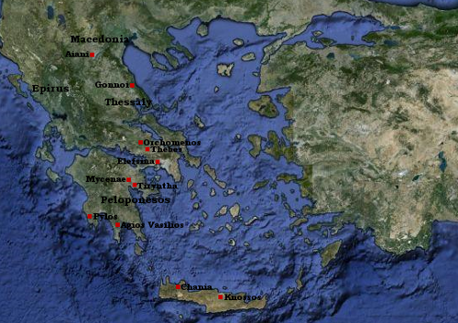
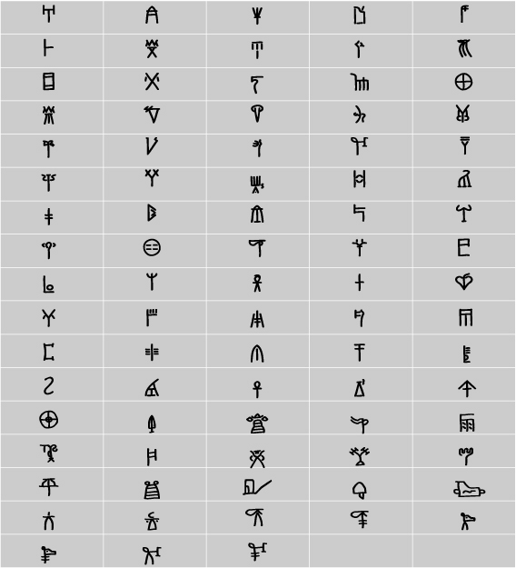
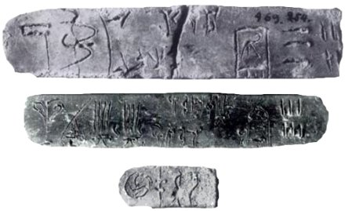
1
3
Vietovės, kuriose rasta linijinio B rašto įrašų.
Linijinio B rašto pavyzdžiai.
Linijinio B rašto ženklai.
2

Slide 6
Linijinis B raštas
Vartotas Kretoje ir Peloponese mikėniškosios kultūros vietovėse XV – XIII a. pr. Kr.
~ 90 simbolių, reiškiančių skiemenis, yra ir ideogramų.
Nežymimi galiniai skiemens priebalsiai, o kiekvienas balsis jungiamas su vienu priebalsiu.
Nežymima ilgųjų ir trumpųjų balsių skirtis
Nežymima aspiruotų ir neaspiruotų priebalsių skirtis: θήκη = te-ke.
Painiojamos λ ir ρ: λευκός = reu-ko.
Neskiemeninis i nesuvokiamas kaip diftongas: ποιμήν = po-me.
Jei susiduria 2 priebalsiai, po pirmojo įrašomas toliau sekantis balsis: χρυσός = ku-ru-so, τρίπους = ti-ri-po.
Nežymimi [m] ir [n]: πάντα = pa-ta, αμφί = a-pi.
Iššifruotas 1953 M. Ventris ir J. Chadwick.

Slide 7
Mikėnų laikotarpio graikų kalba
Daug archaizmų lyginant su senąja gr. k. – nepraleista σ, beveik nėra balsių kontrakcijos.
Kanceliarinė kalba, todėl variantinės formos palyginti retos ir nepadeda aiškiau susieti su kokiais nors dialektais, nors jie tuo metu jau turėjo būti.
Žodynas – indoeuropietiški veldiniai, iš substrato perimti žodžiai ir skoliniai iš kaimynų.
Σ žodžio pradžioje jau kai kur virtusi [h] (spiritus asper).
Dauguma vksm. formų be augmento.

Slide 8
Skiemeninio rašto perskaitymas
Skiemeninis skaitymas
ta-ra-nu a-ja-me-no e-le-pa-te-jo a-to-ro-qo i-qo-qe po-lu-ro-de-qe po-ni-ke-qe
Mikėnų graikų skaitymas
θρανύς αιασμένος ελεφαντιοις ανθρωποις ιππιοις και πολυποδει και φοινικει
Naujoji graikų kalba
θρανίο διακοσμημένο με άνθρωπο, ίππο και πολύποδα και φοίνικα από ελεφαντοστό
Vertimas
Sostas papuoštas žmogumi, arkliu ir aštuonkoju ir palmete iš dramblio kaulo

Slide 9
Ačiū už dėmesį!
Gal turite klausimų?

